Slide 1
Месечни билтен
Вртић „Звончић“
Фебруар 2026.

Slide 2
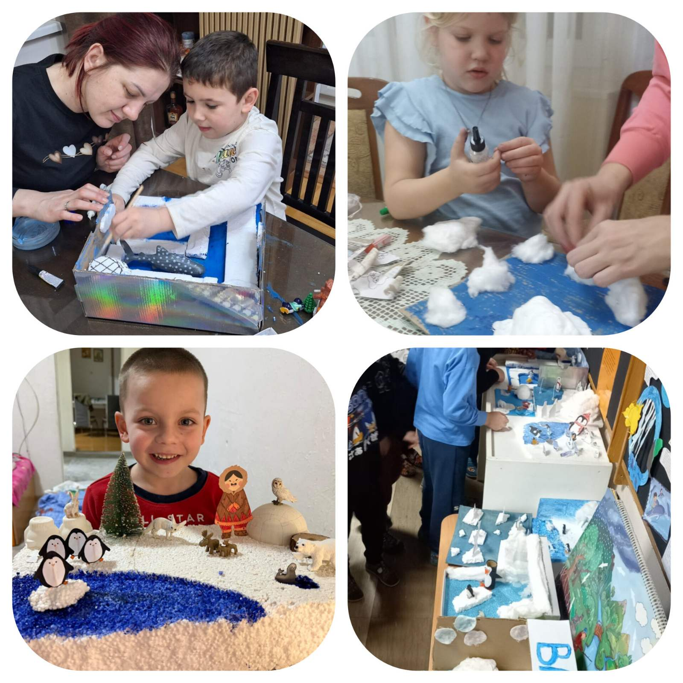
У нашем вртићу се тренутно реализују пројекти који произилазе из интересовања деце, њихових питања и истраживања , а који се развијају кроз заједничко учење деце, васпитача и породице, уз подстицање радозналости, креативности и истраживачког духа.
Пројекти у реализацији :
- „Теку , теку , капи течне“.

Slide 3
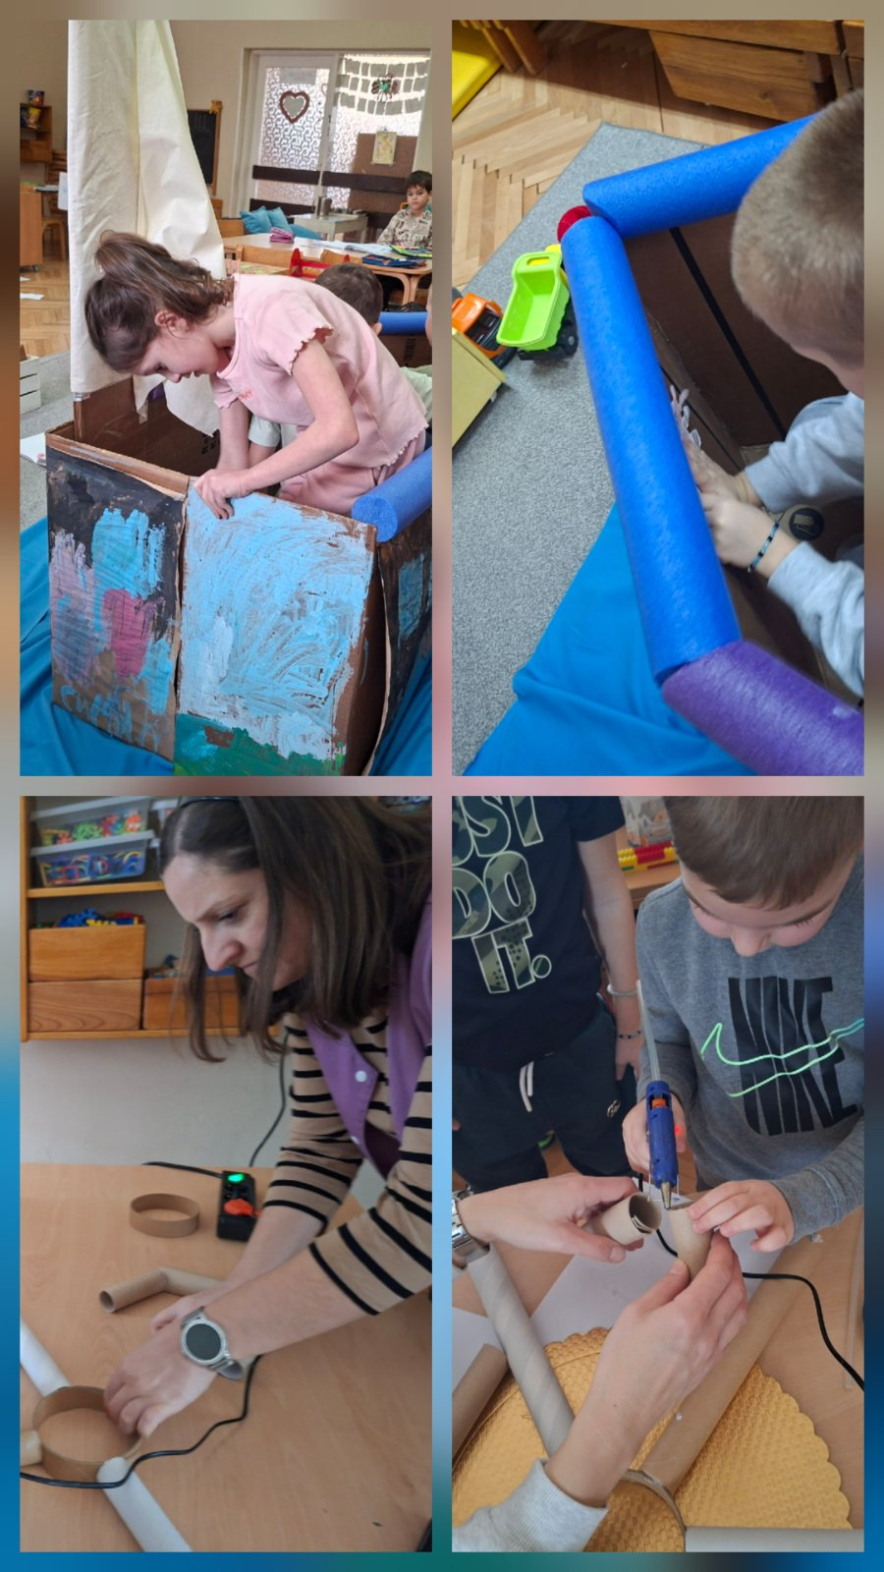
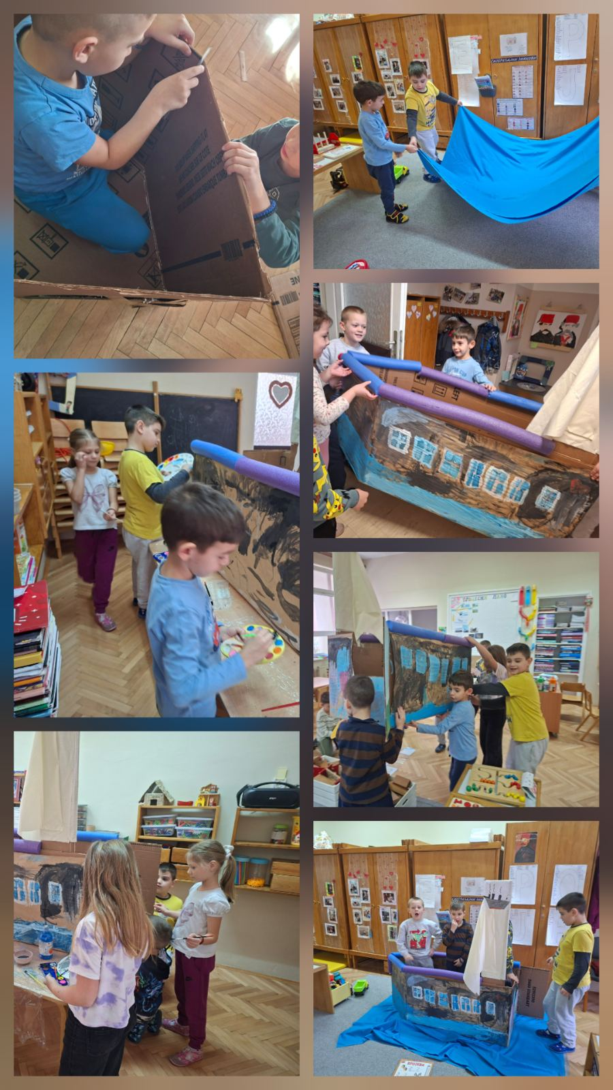
- Израда инсталације брода у оквиру пројекта „Титаник“.

Slide 4
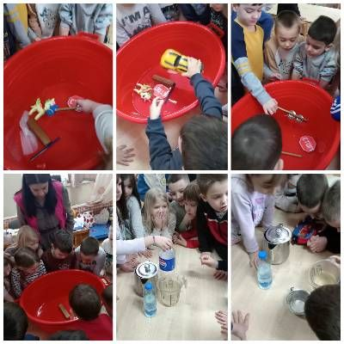
- Истраживачке активности (плива-тоне) у оквиру пројекта „Теку, теку, капи течне“ , група деце у години пред полазак у школу 2 .

Slide 5
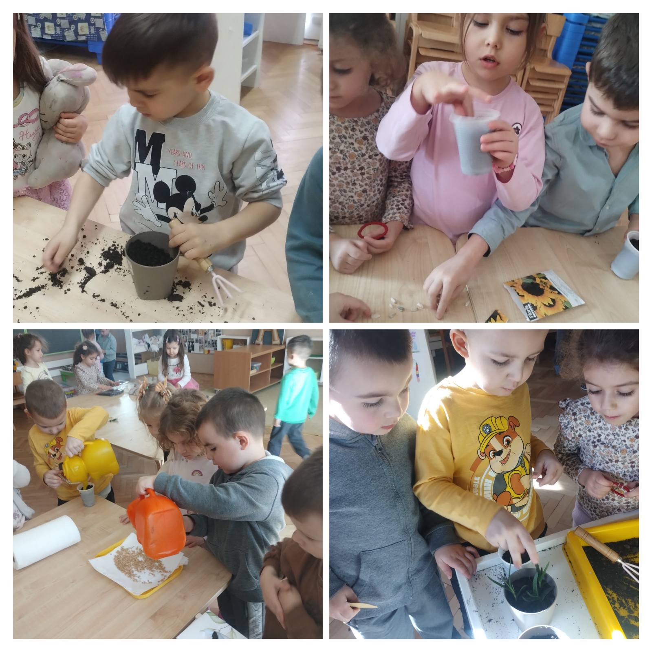
- Пројекат „Како расту биљке“ има за циљ да деца кроз практичне активности упознају процес раста биљака. Деца саде биљке, посматрају њихова раст и брину о њима, чиме развијају одговорност и разумевање природе.

Slide 6
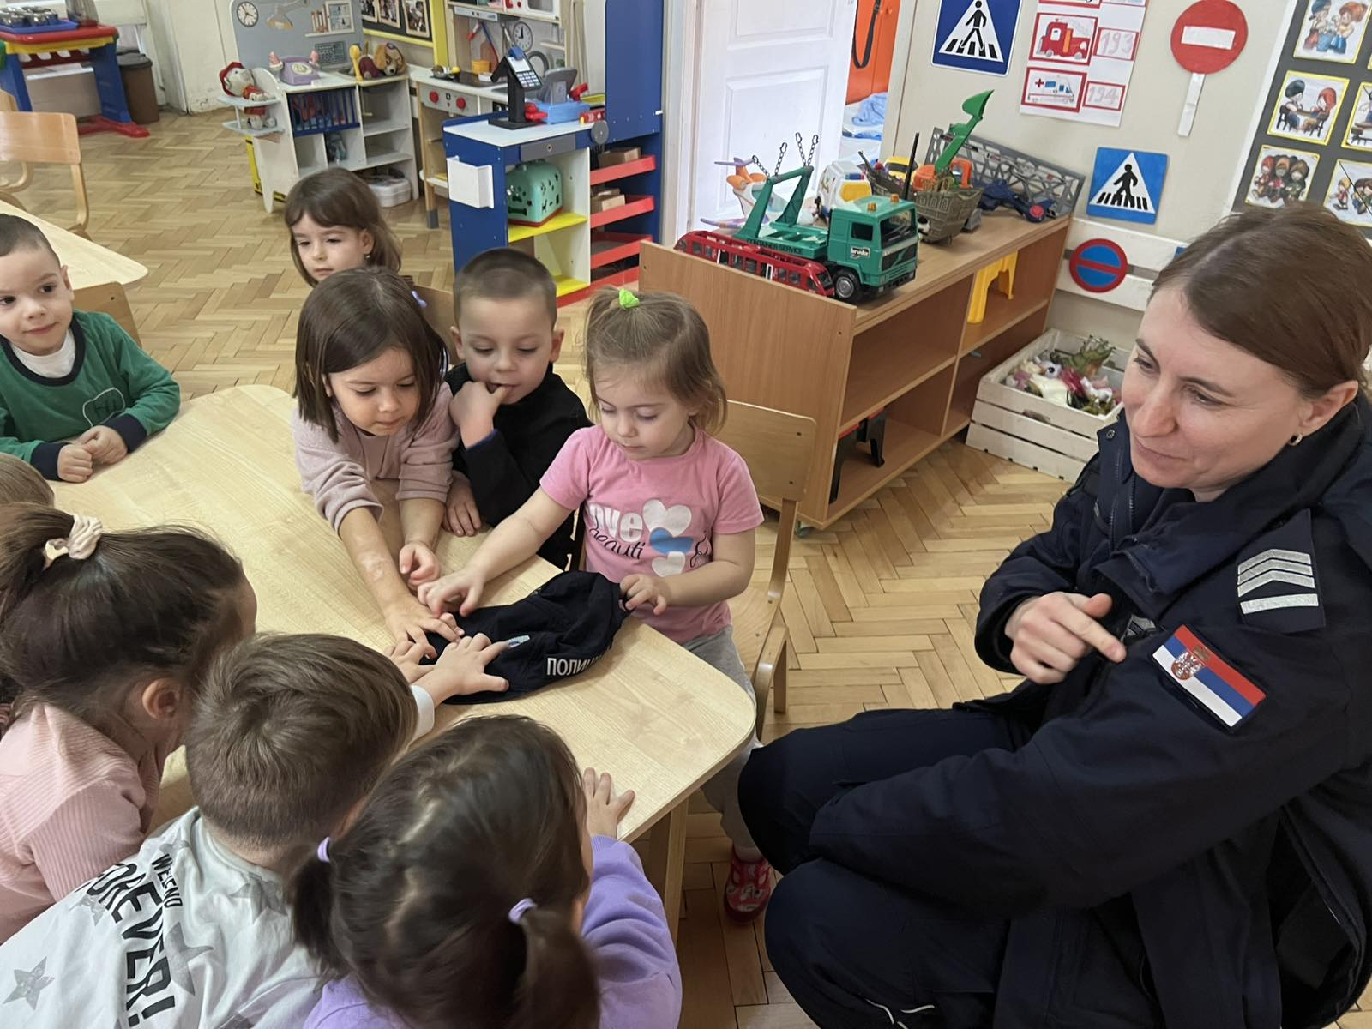
У оквиру пројекта који се реализује у млађој васпитној групи 2, организована је посета маме полицајца која је са децом разговарала о безбедности у саобраћају. Деца су имала прилику да кроз разговор и питања сазнају како да се правилно понашају на улици, како да безбедно прелазе пут и зашто је важно поштовати саобраћајна правила.

Slide 7
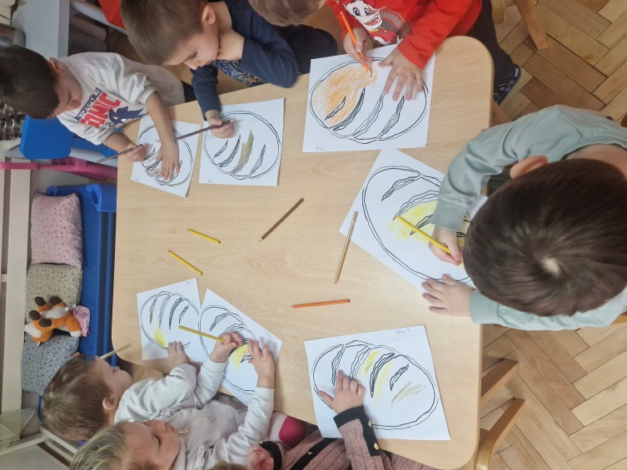
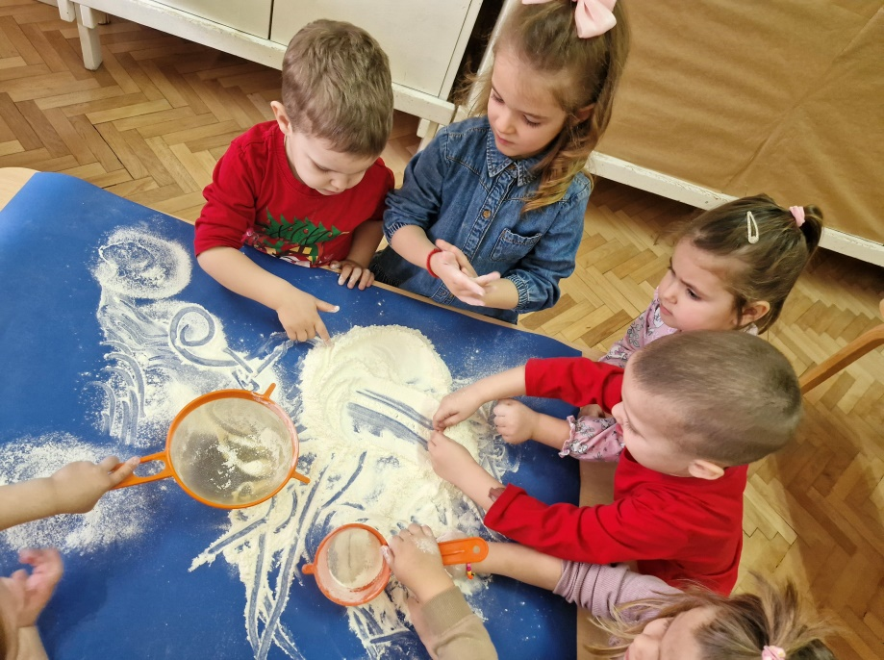
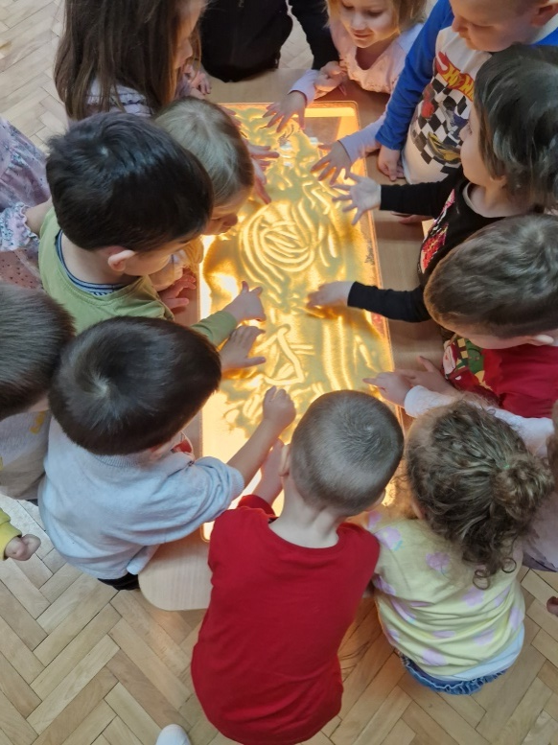
Пројекат „Моћ брашна“ омогућава деци да кроз игру и истраживање упознају брашно као материјал.
Деца мешају , праве тесто и истражују његове особине, развијајући фину моторику и креативност.

Slide 8
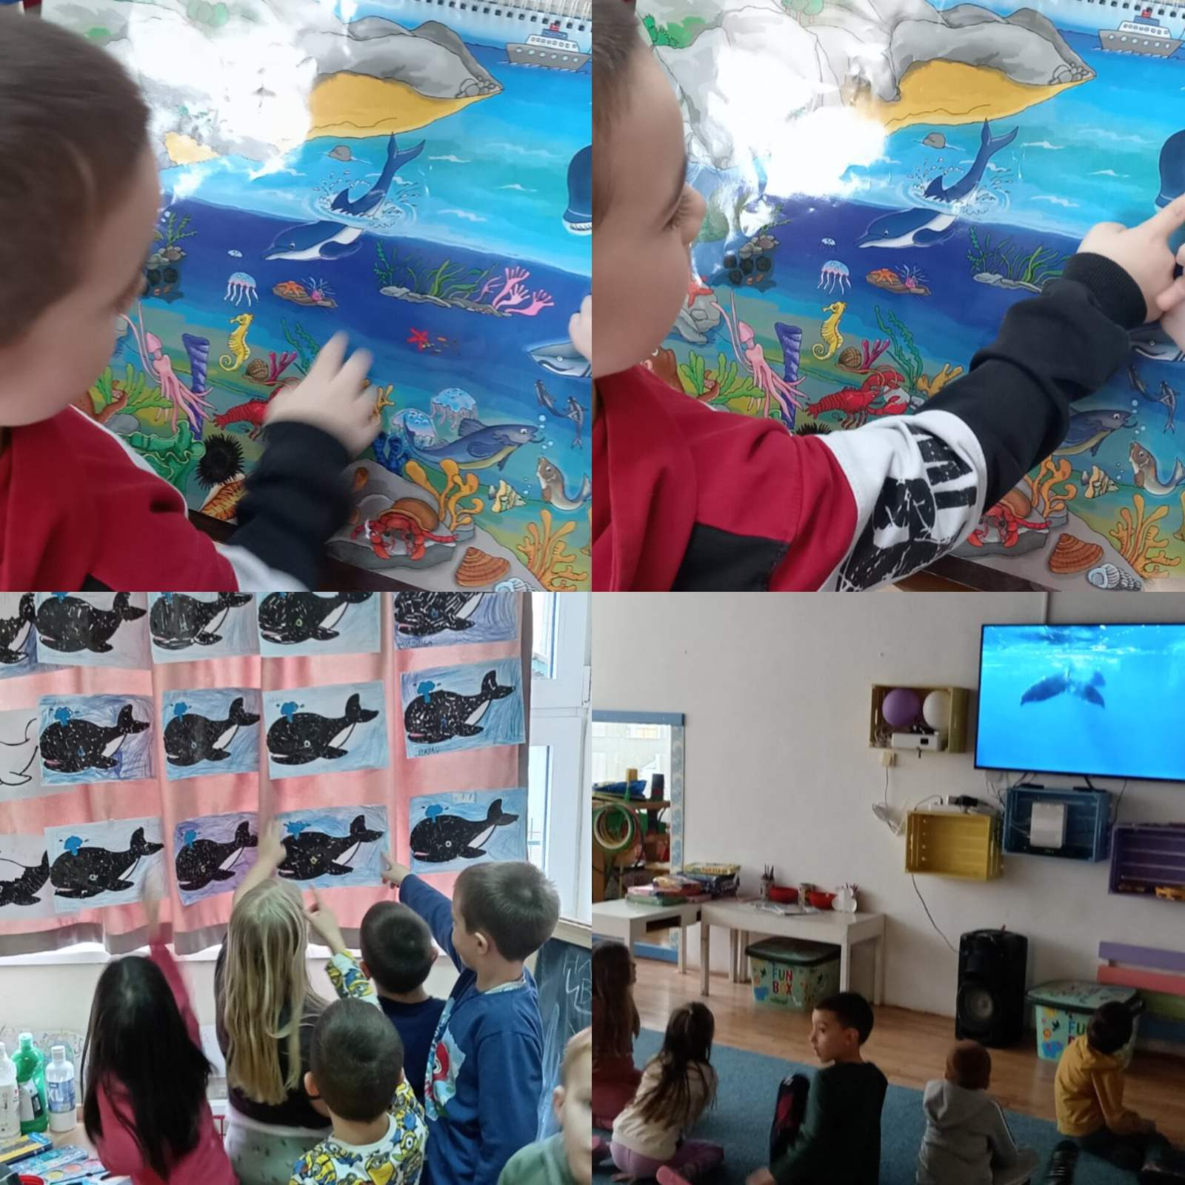
У вртићу смо са децом обележили Светски дан китова и поларних медведа кроз разговор, приче и различите креативне активности. Деца су се упознала са животом ових животиња , њиховим стаништима и значајем очувања природе. Кроз ликовне радове, гледање илустрација и заједничко истраживање развијали су свест о заштити животне средине и бризи о животињама.

Slide 9
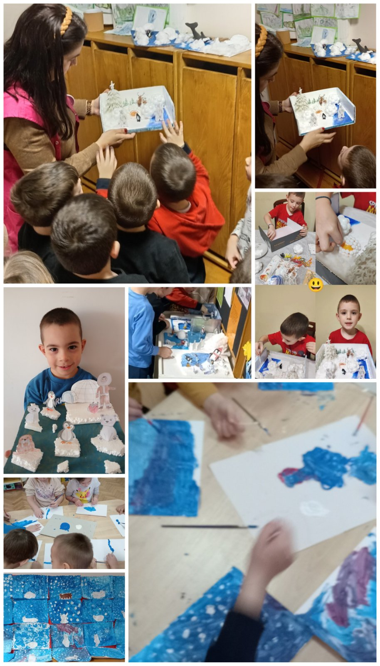
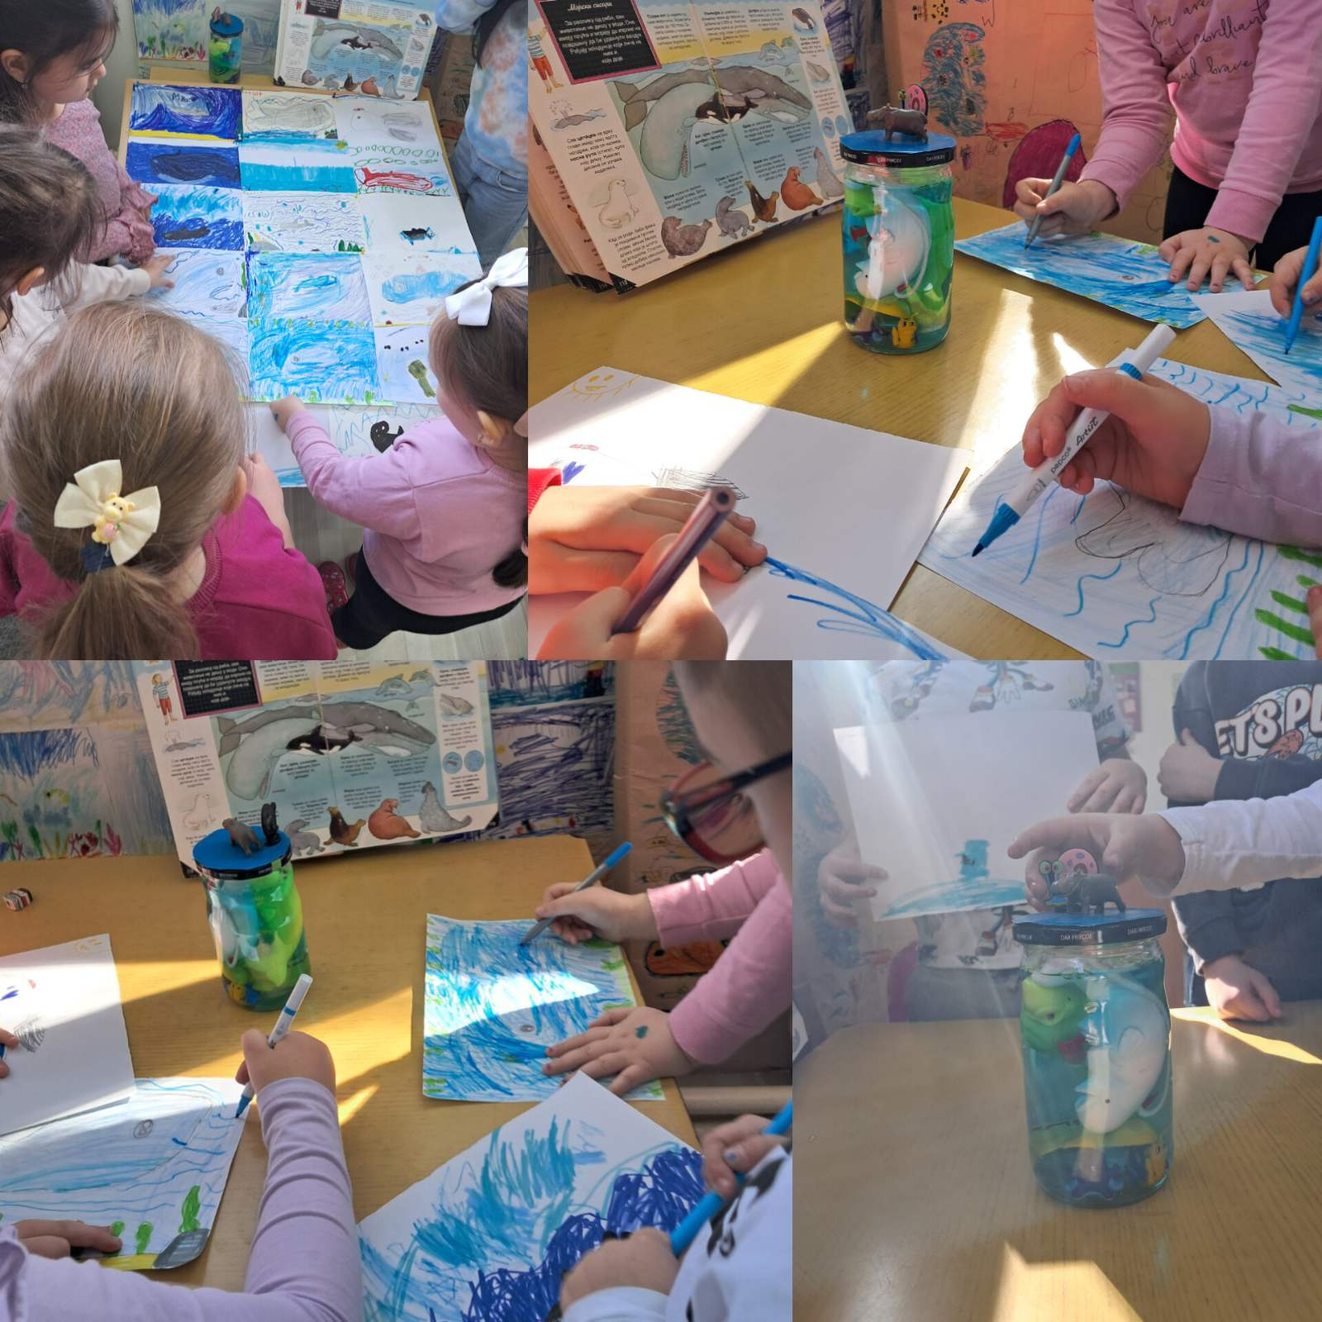

Slide 10
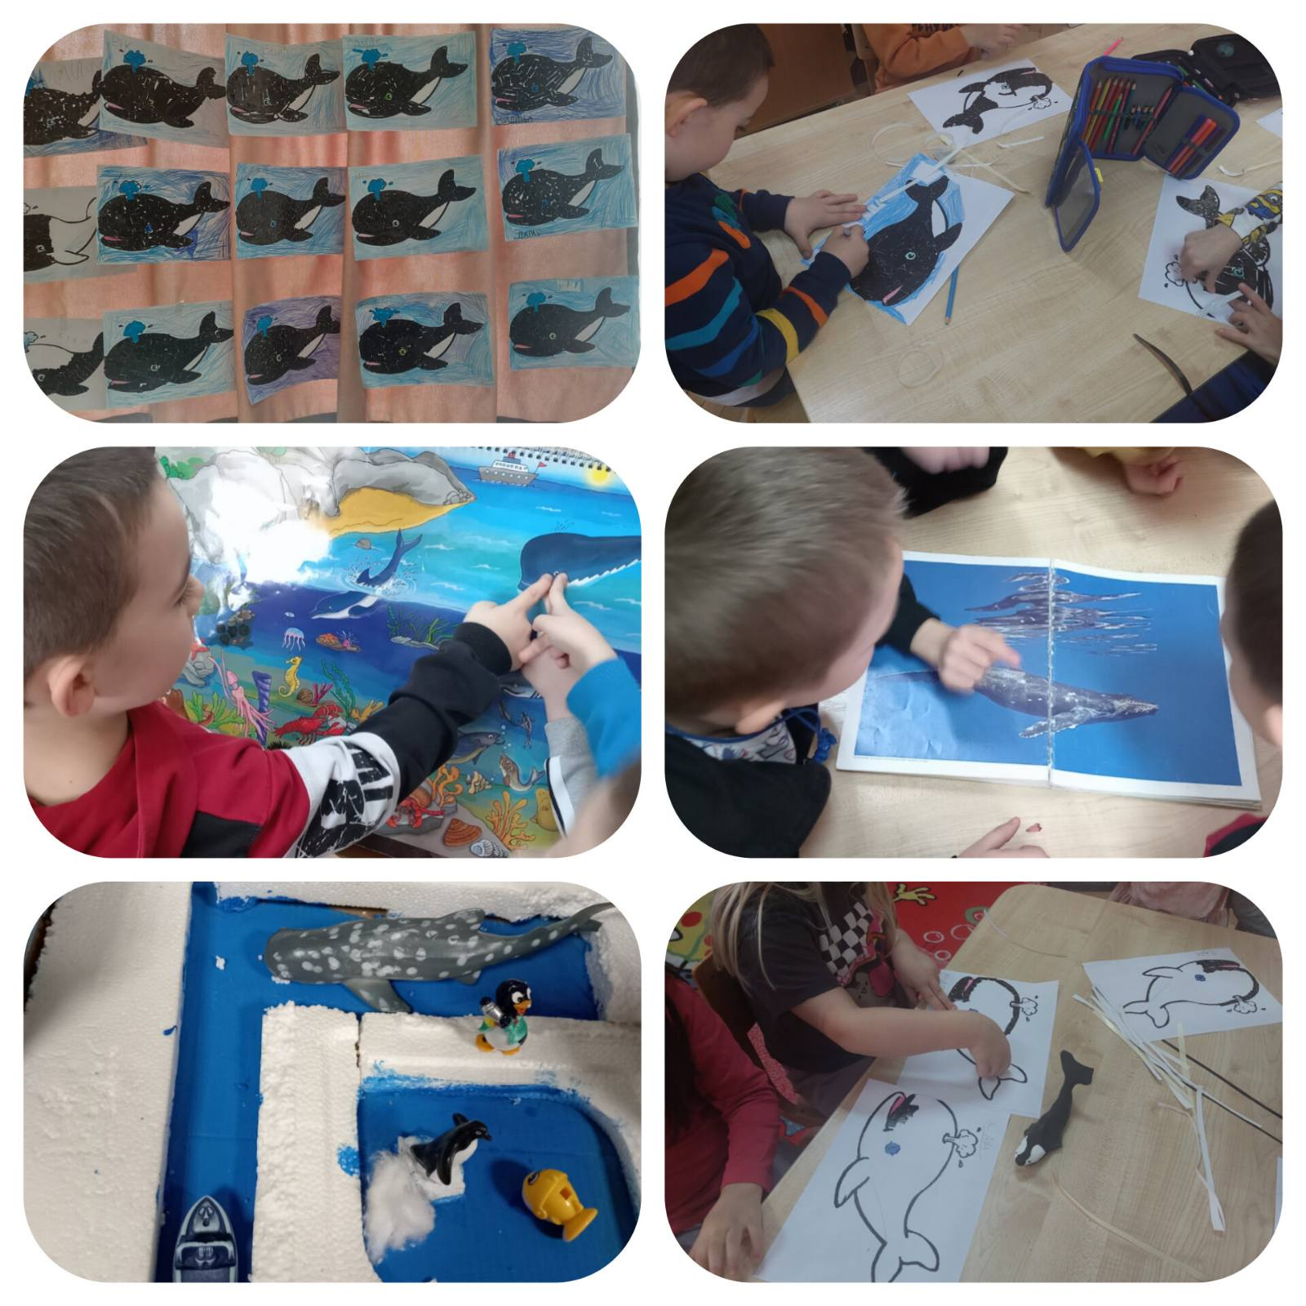
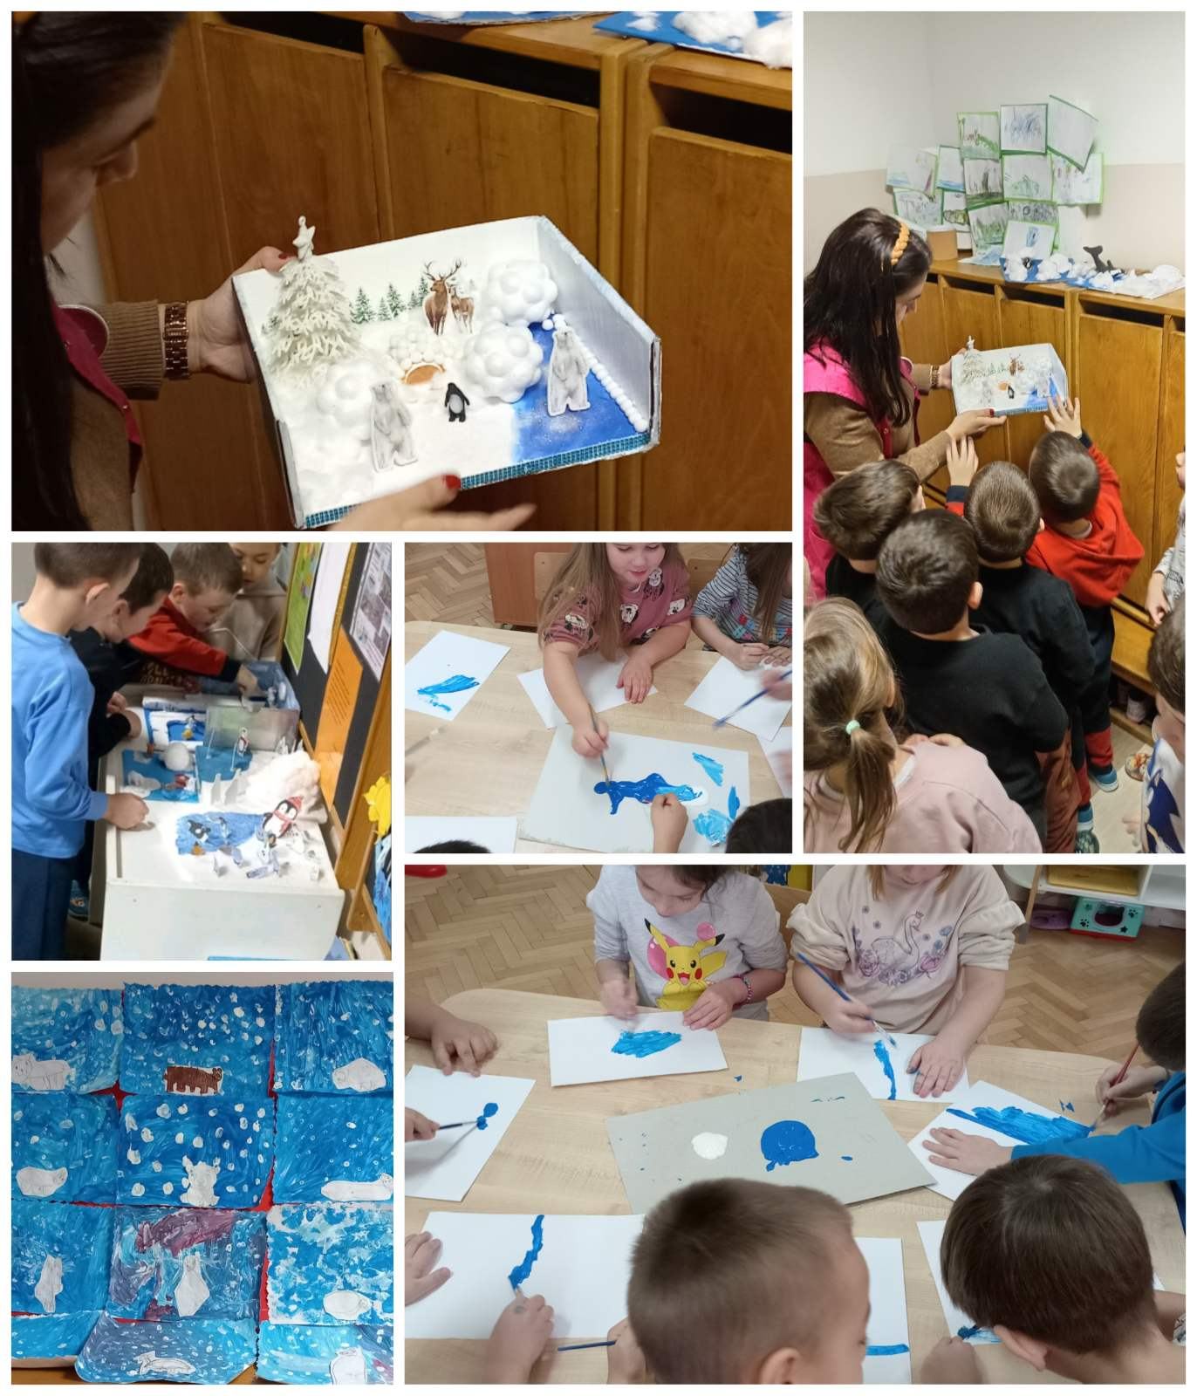

Slide 11
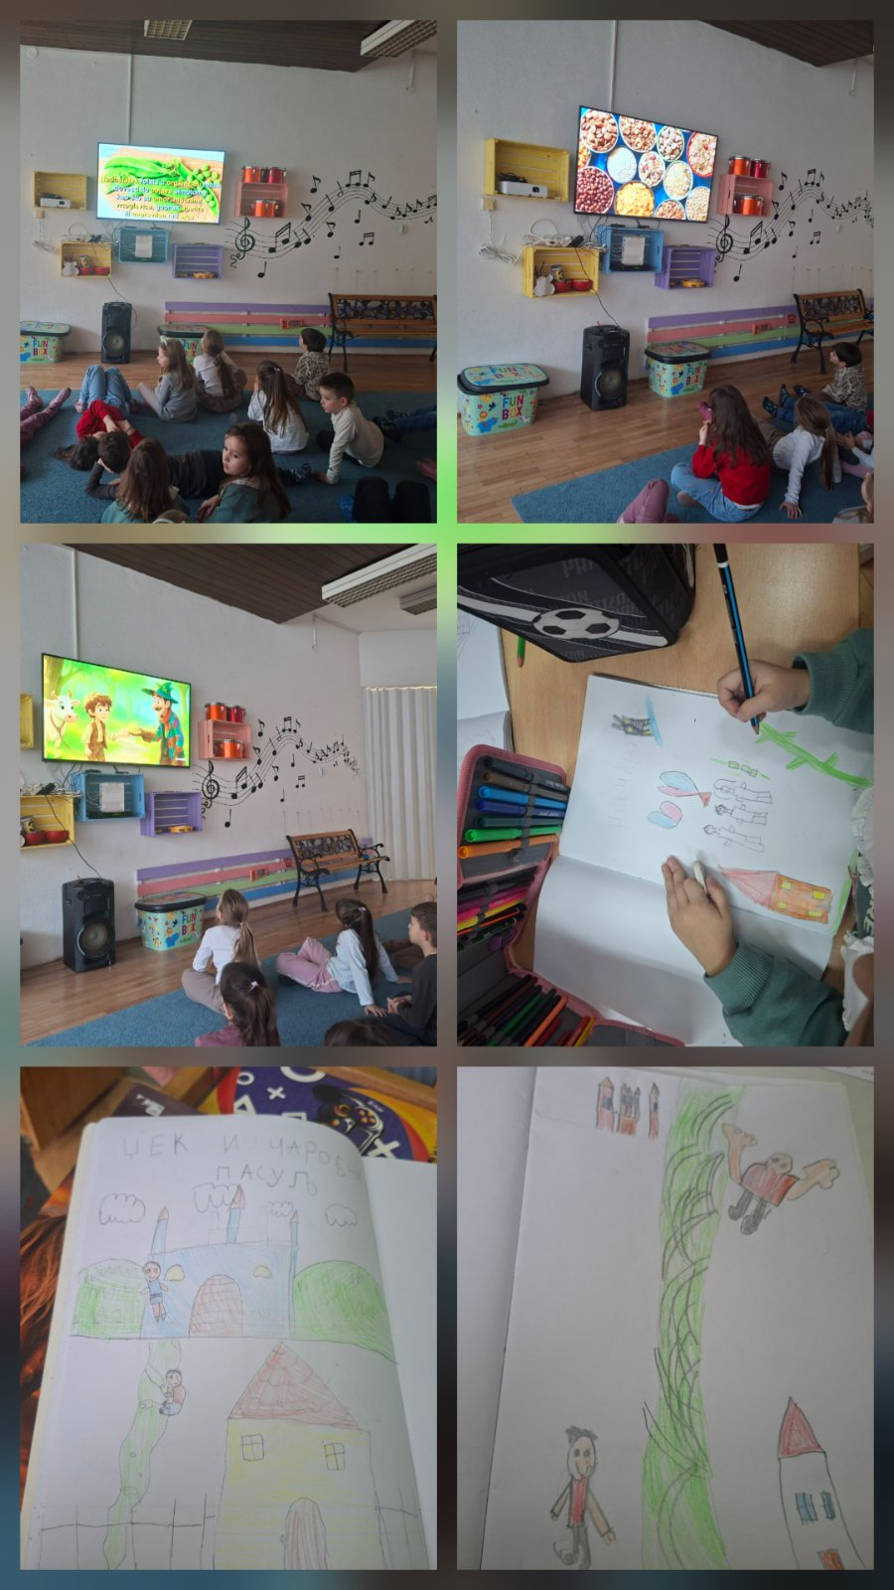
Деца из групе у години пред полазак у школу су обележила Светски дан махунарки кроз упознавање са различитим врстама махунарки и њиховим значајем у исхрани. Активност је реализована уз бајку „Џек и чаробни пасуљ“, која је послужила као подстицај за разговор и истраживање.

Slide 12
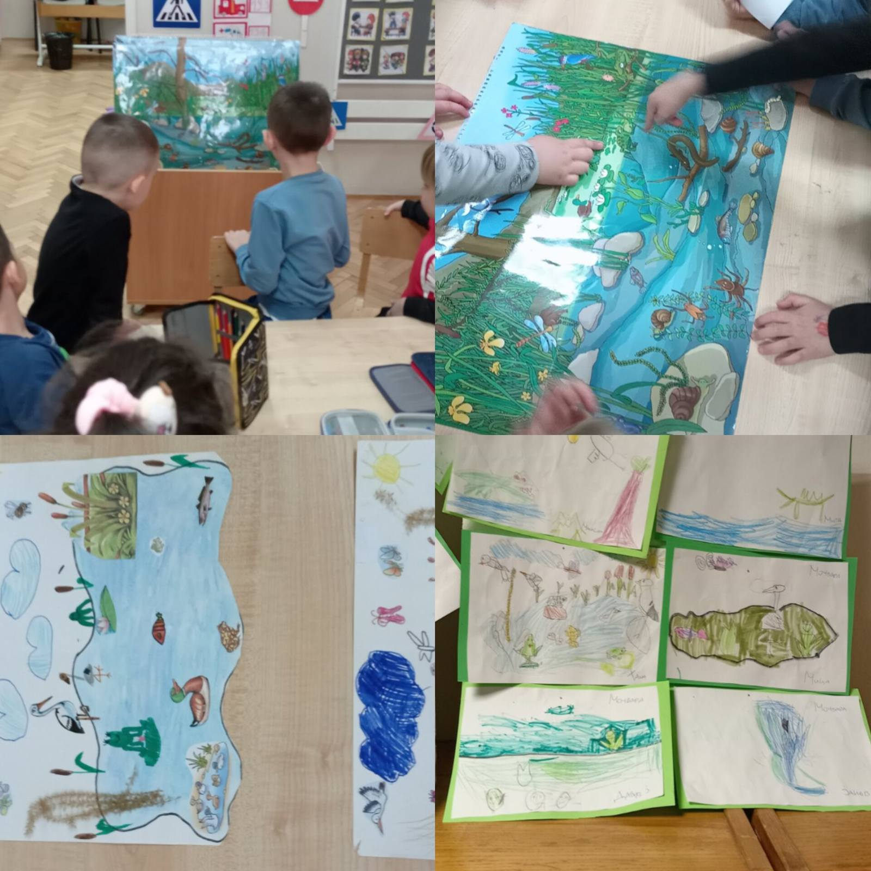
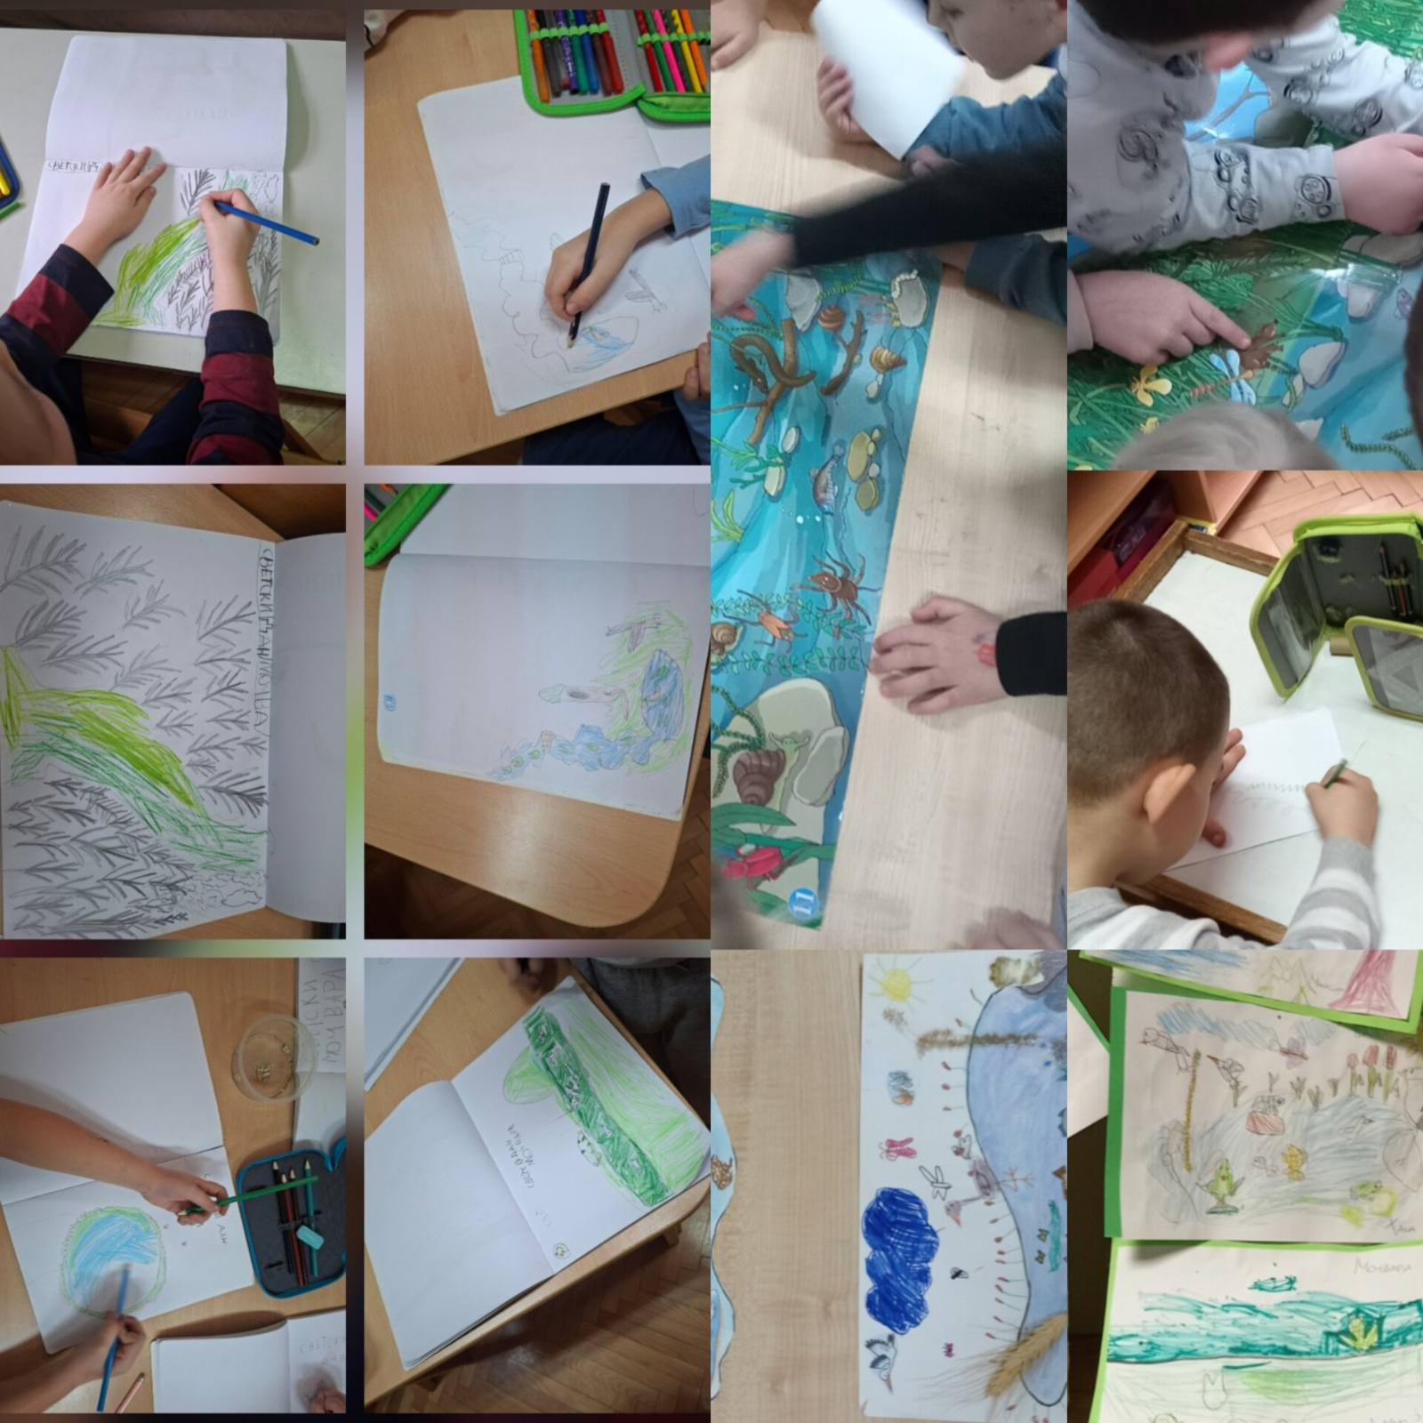
У вртићу реализоване еколошке активности поводом обележавања Светског дана мочвара. Децу смо упознали са значајем мочвара као природних станишта.
Активноти су биле усмерене на развијање свести о заштити мочвара, птица и других животиња које живе у воденим стаништима, као и на подстицај одговорног односа према природи.

Slide 13
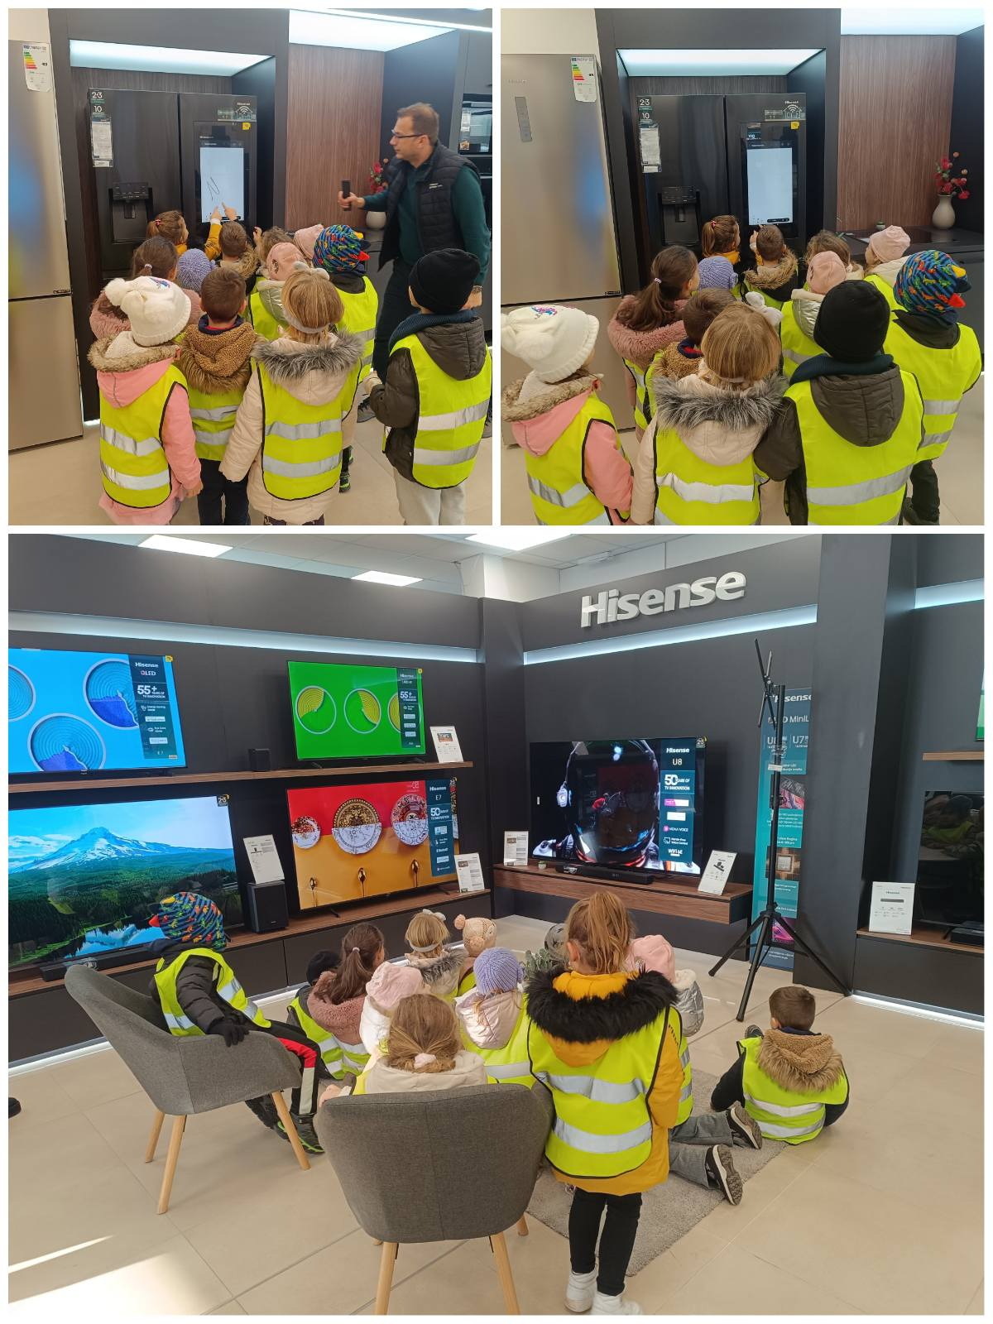
У оквиру развоја пројекта „Поклон“, реализована је посета продавнице „Горење“ као место учења у локалној заједници.
Деца су имала прилику да се упознају са производима који се могу поклонити, да разговарају о намени и употреби предмета, као и о даривању.

Slide 14
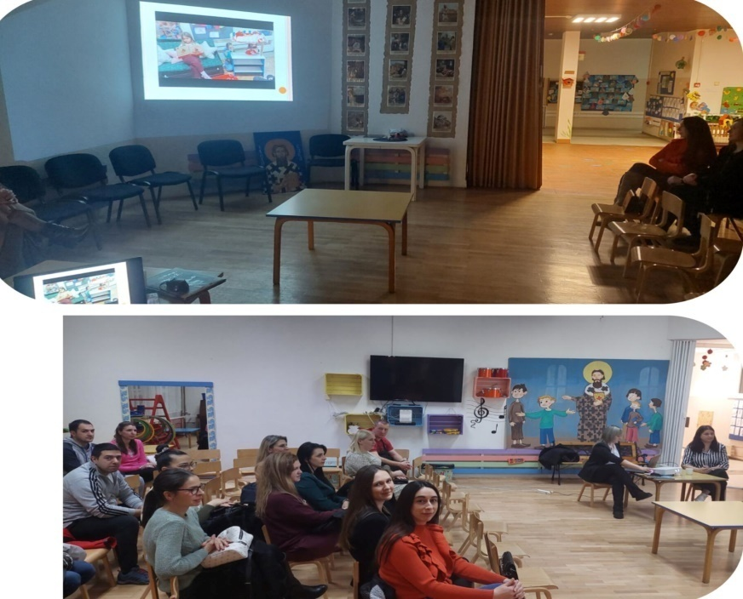
Сарадња са родитељима ...
У вртићу је остварена сарадња са родитељима кроз реализацију родитељских састанака, на којима су практичари представили пројекте који су реализовани у претходном периоду. Родитељи су имали прилику да се упознају са активностима деце, начином рада и процесом пројектног учења, чиме је додатно оснажена сарадња између вртића и породице.

Slide 15
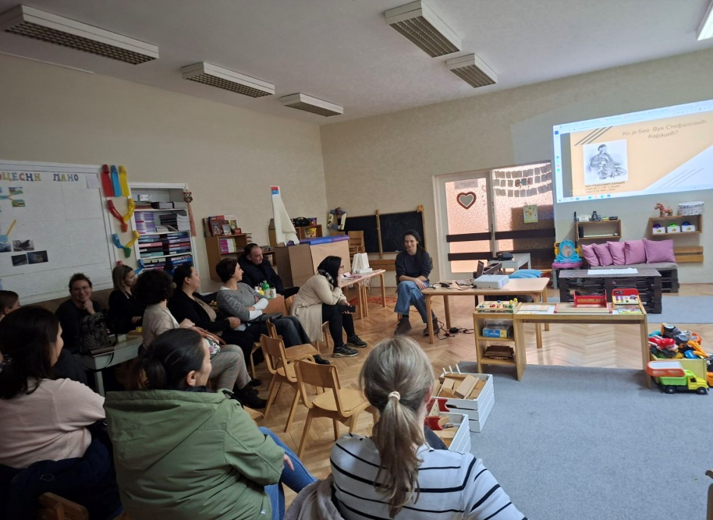
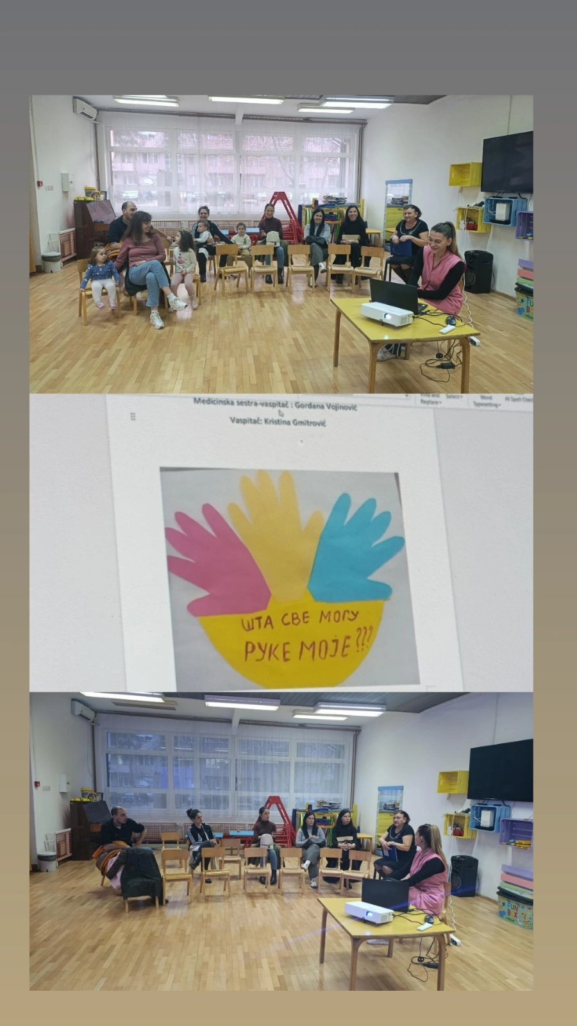
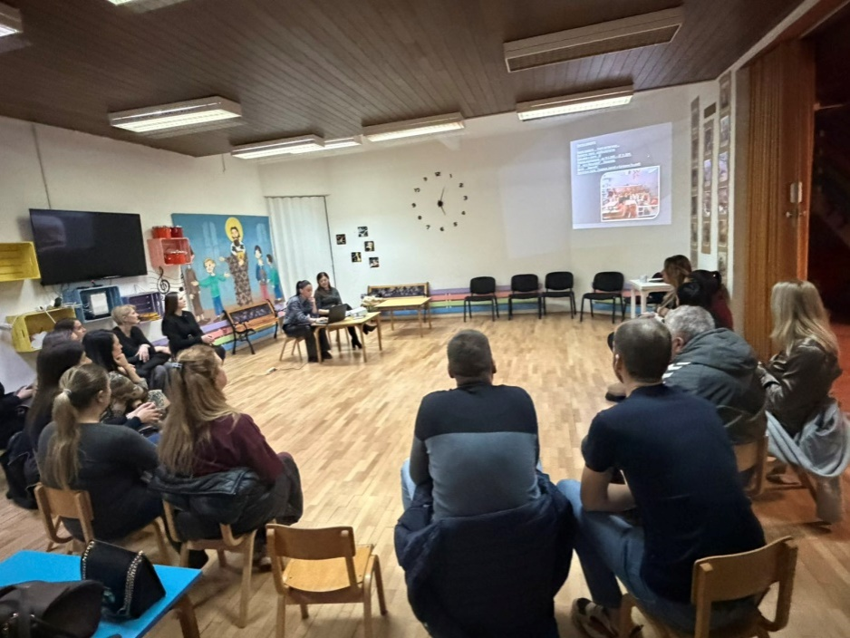

Slide 16
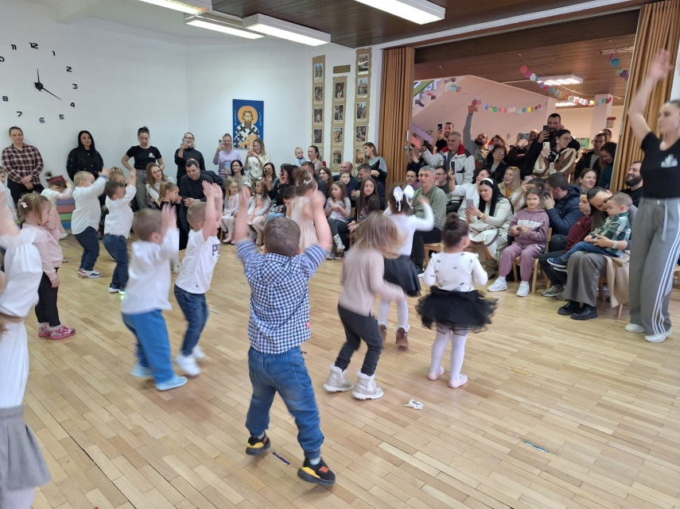
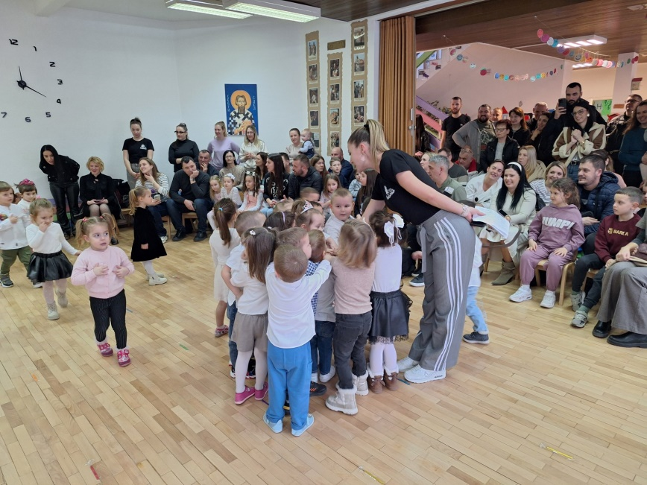
У вртићу је одржана донаторска приредба у сарадњи са школом плеса коју деца похађају.
Деца су имала прилику да пред родитељима и гостима прикажу плесне тачке коју су научила, чиме су показала своје вештине, креативност и радост покрета. Приредба је била хуманитарног карактера, а прикупљена средства намењена су унапређењу услова боравка и активности деце у вртићу.

Slide 17
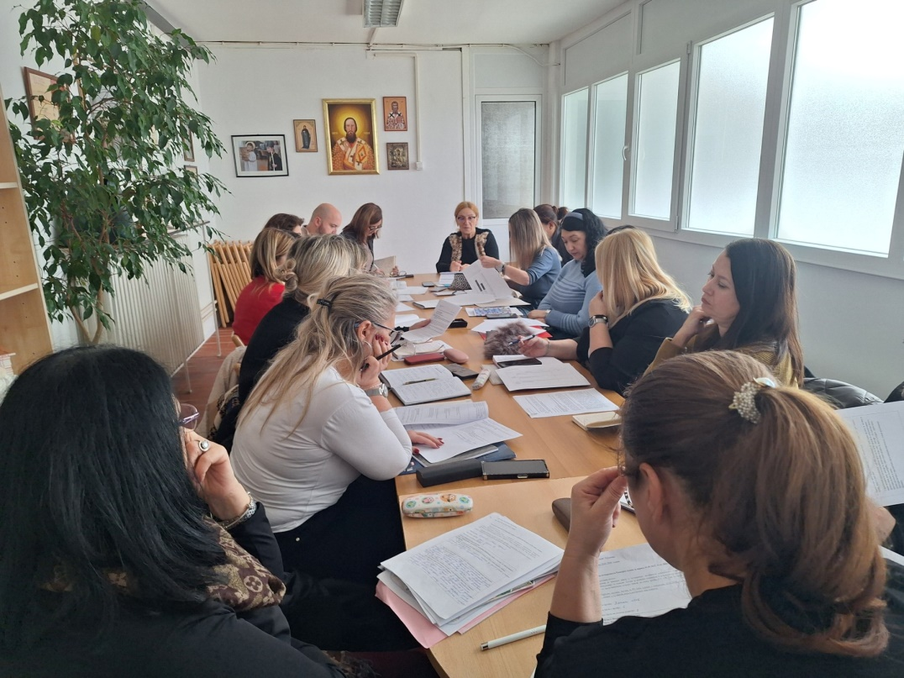
У вртићу „Невен“ одржан је састанак чланова Тима за развојно планирање. На састанку су чланови тима анализирали досадашње активности и разматрали даље кораке у процесу реализовања активности. Размењена су искуства из праксе, сагледане потребе вртића и дефинисани правци даљег унапређивања васпитно-образовног рада.

Slide 18
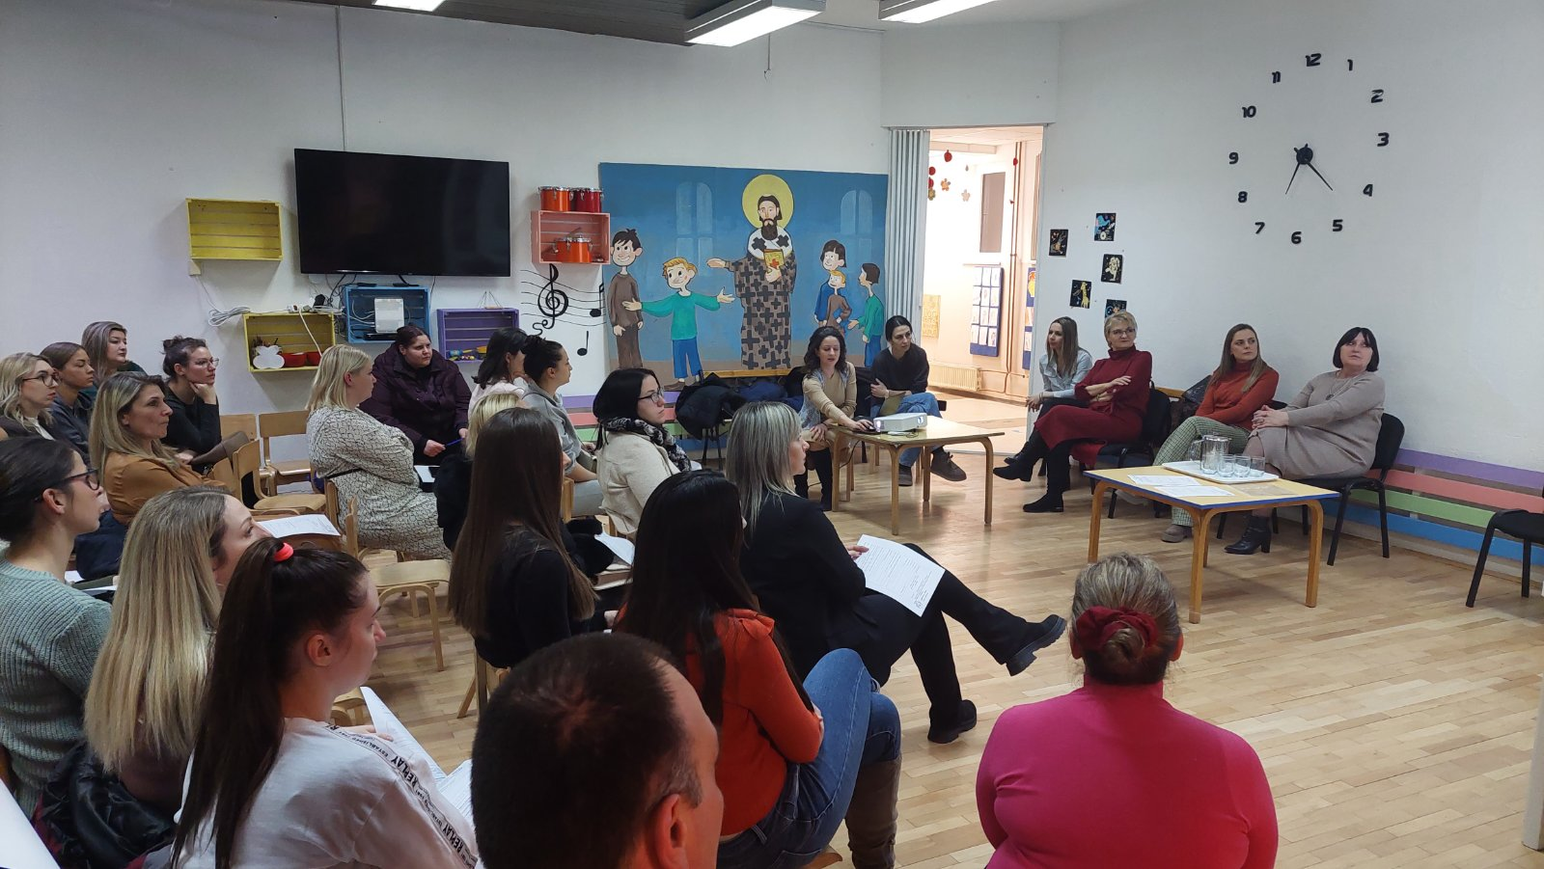
У вртићу „Звончић“ одржана је трибина „Упис деце у 1.разред“ за родитеље деце у години пред полазак у школу.
Учесници трибине су били представници ПУ „Ната Вељковић“ . ОШ „Нада Поповић“ , Дом здравља и СОШО „Веселин Николић“ , родитељима су дали све неопходне информације о упису деце у први разред .

Slide 19
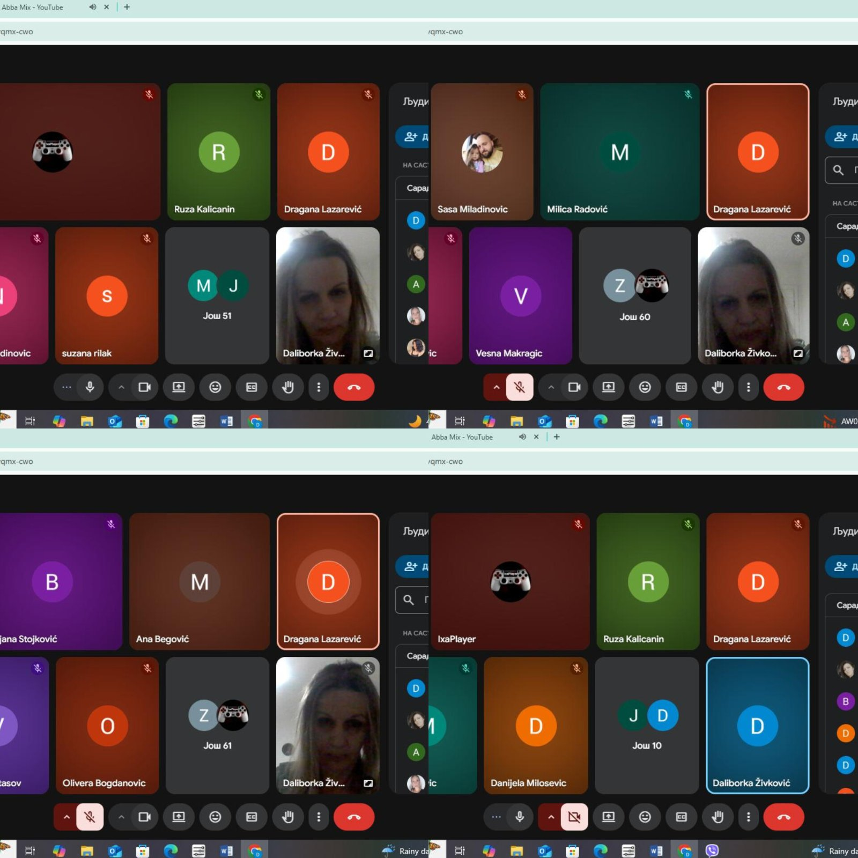
Одржан је онлине састанак Актива ППП, на коме су чланови разменили искуства из праксе, разматрали актуелне теме из васпитно-образовног рада и договорили даље активности у оквиру плана рада актива.

Slide 20
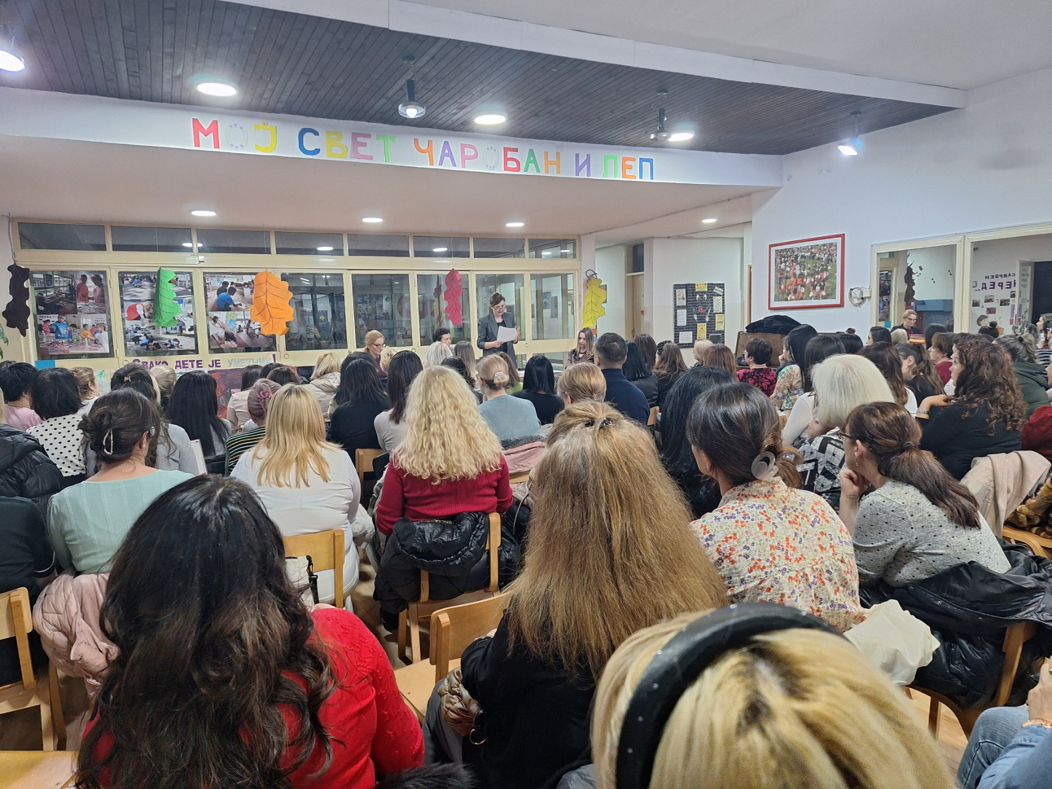
Већ наредне недеље , одржано је и Васпитно-образовно веће, које има за циљ размену искустава и унапређивање рада установе.

Slide 21
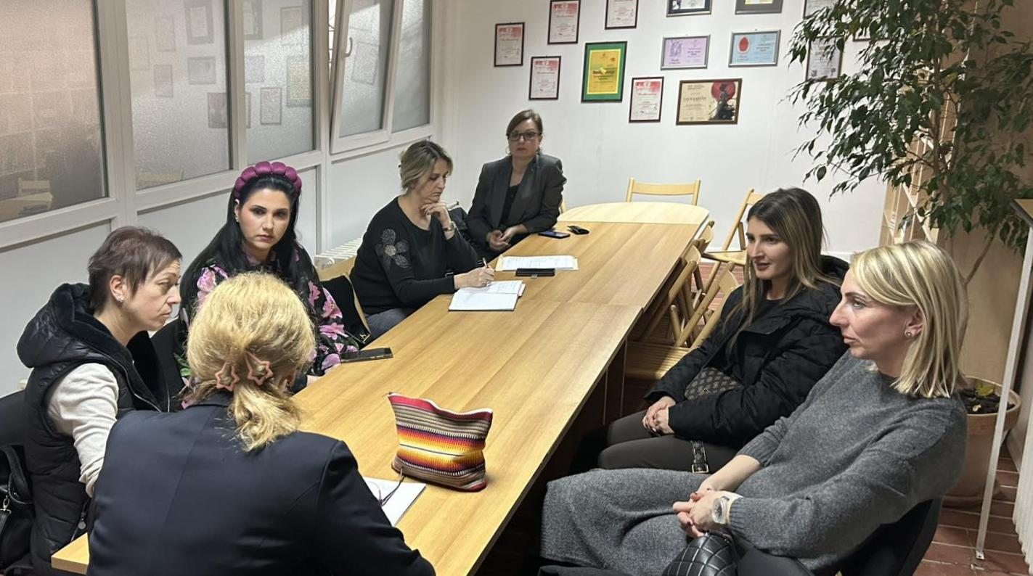
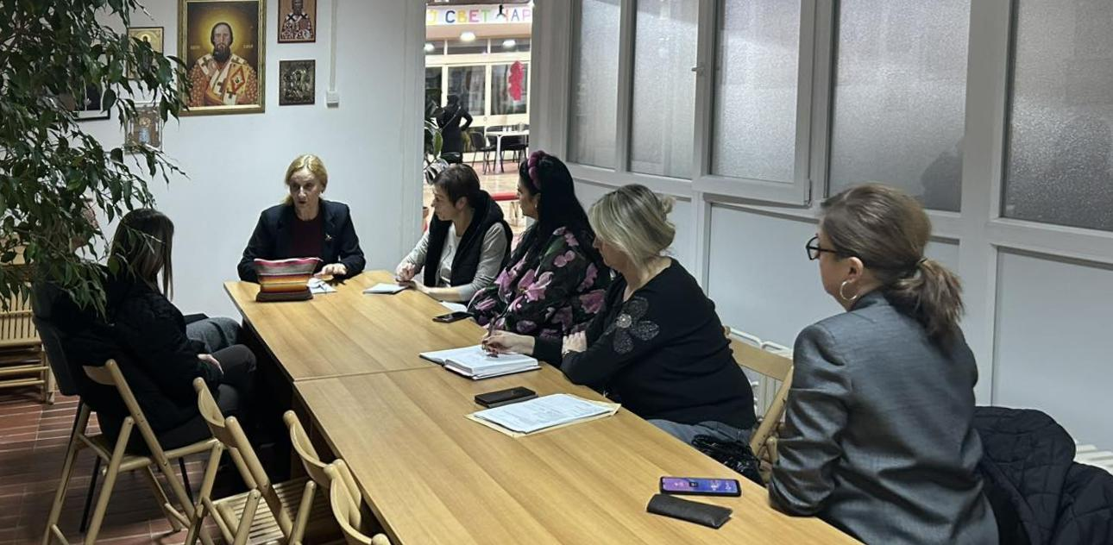
Одржан је састанак и почетни договор о будућим радионицама ,,Моћ камена “ са децом и васпитачима вртића,,Пчелица,Звончић,Лептирић/Лане”које ће се реализовати у сарадњи са стручним сарадницима и кустосом Народног музеја у Крушевцу.

Slide 22
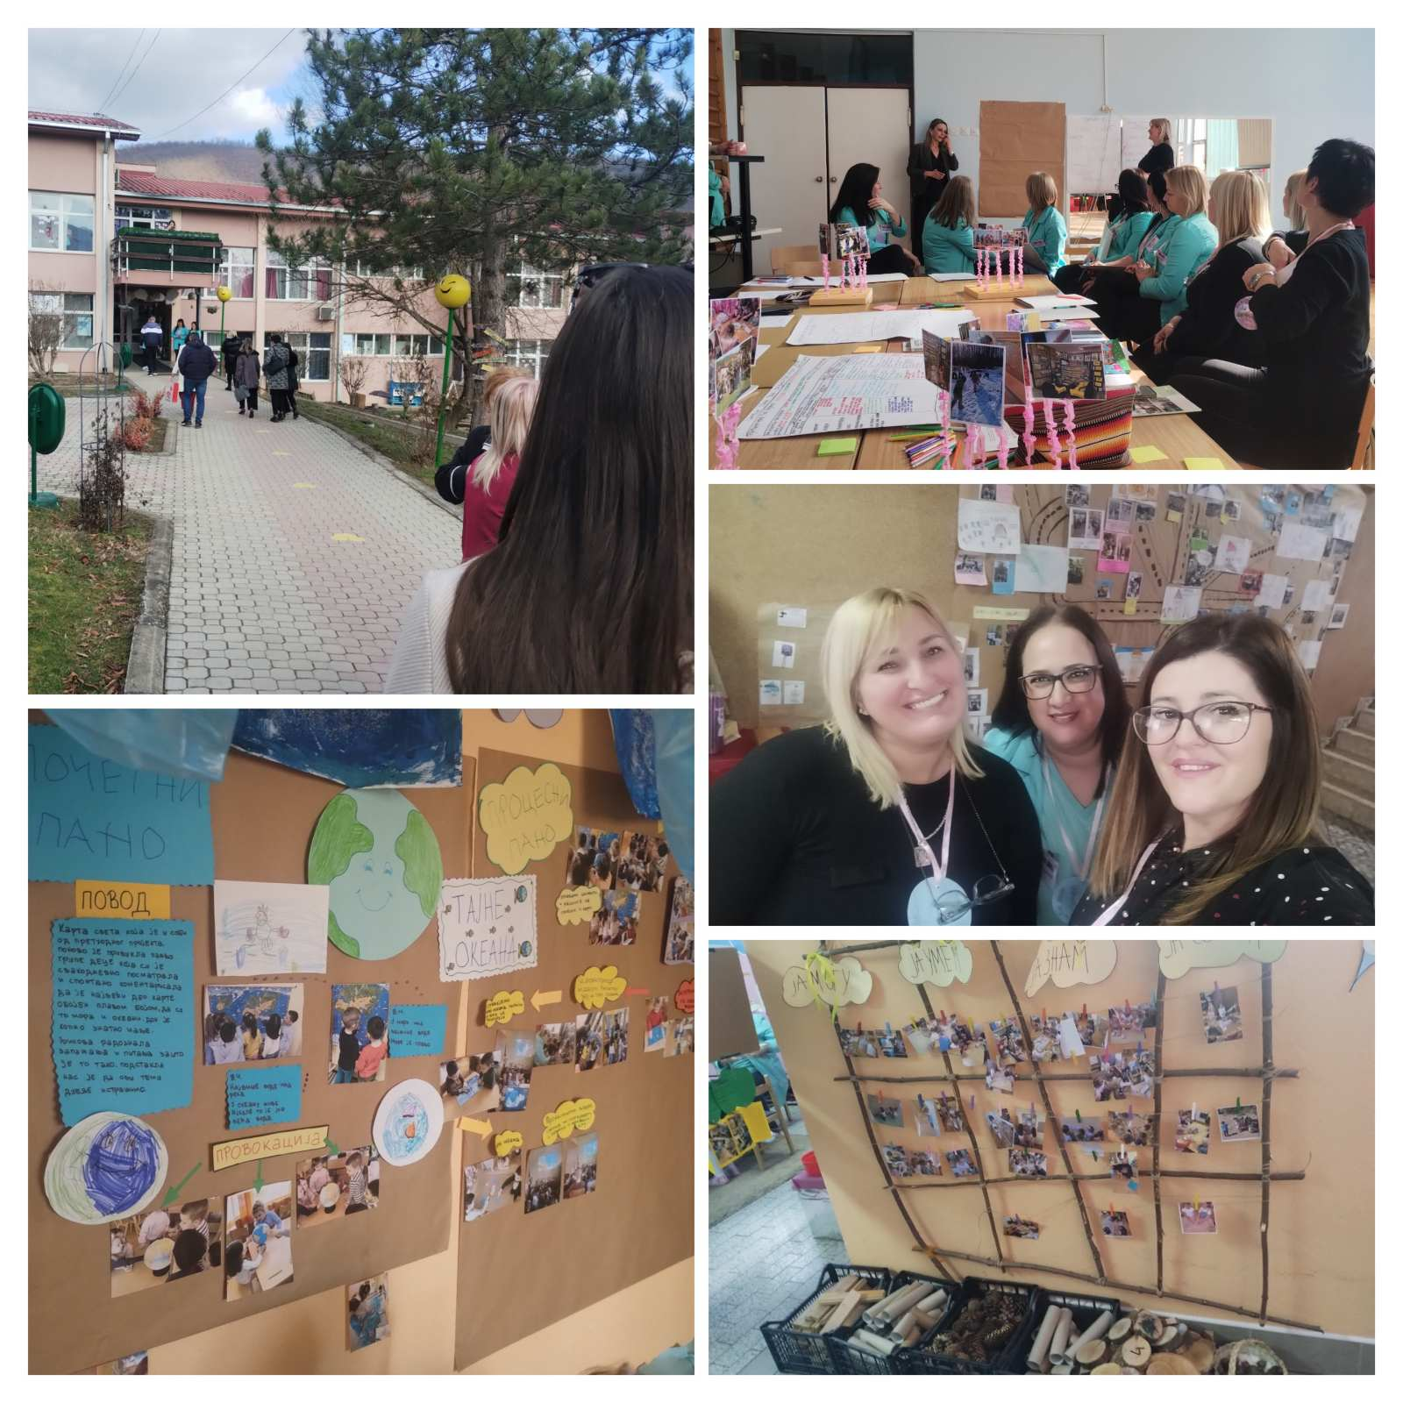
У оквиру сарадње предшколских установа Расинског округа реализована је хоризонтална размена искустава између установа из Бруса , Крушевца и Александровца. Циљ сусрета је био унапређивање васпитно-образовне праксе кроз размену примера добре праксе, идеје и искустава у раду са децом предшколског узраста.

Slide 23
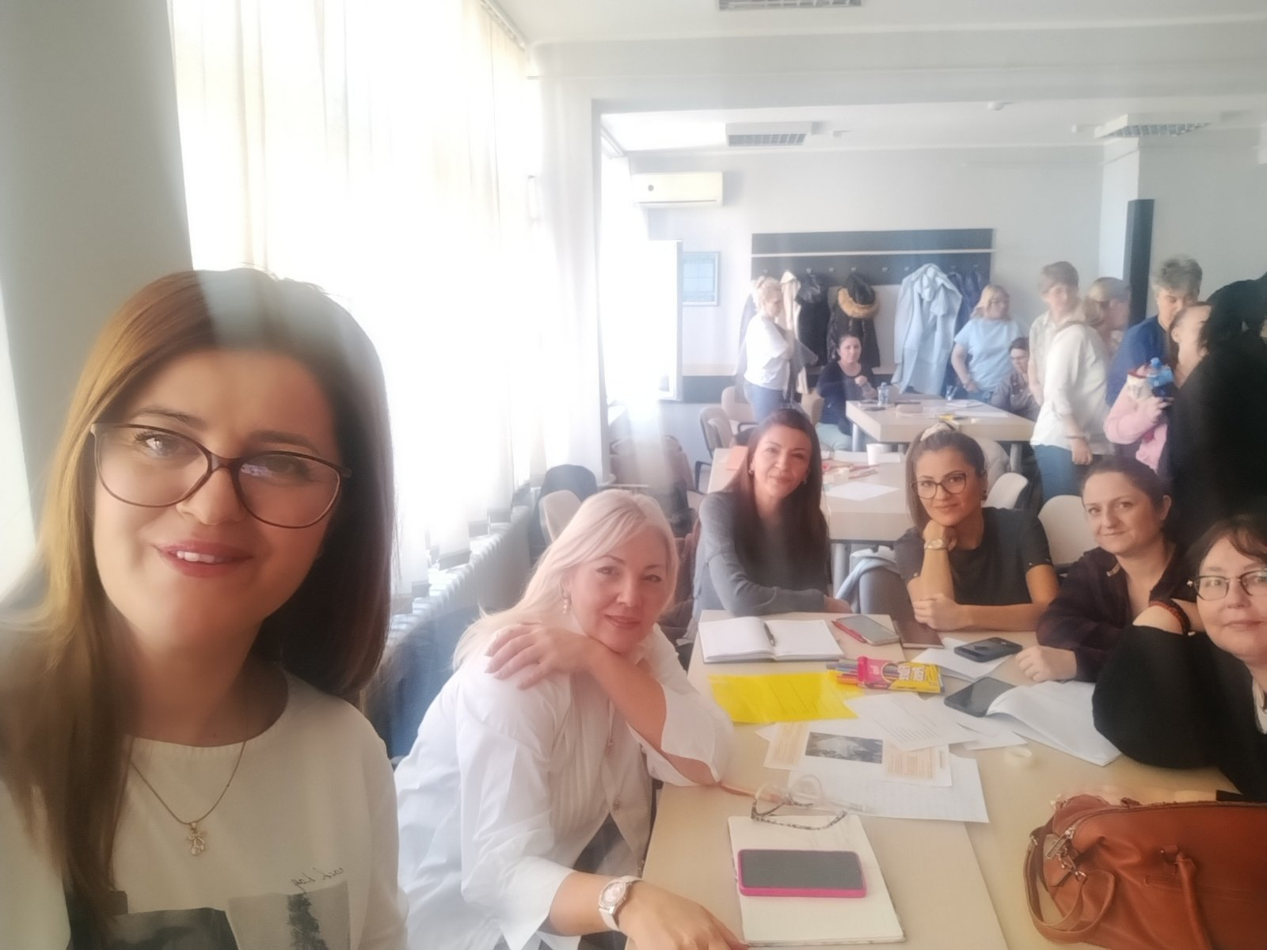
Одржан је семинар у ЦСУ на тему „Вртић-место интегрисаног учења у инспиративном простору“ . Семинар је био усмерен на унапређивање васпитно-образовне праксе кроз промишљање о значају простора у вртићу као подстицајног окружења за учење и развој деце.
Семинар је допринео професионалном развоју учесника и пружио нове идеје за унапређивање рада у предшколским установама.

